Slide 1
2225 – 합분해 (https://www.acmicpc.net/problem/2225)
문제
0부터 N까지의 정수 K개를 더해서 그 합이 N이 되는 경우의 수를 구하는 프로그램을 작성하시오.
덧셈의 순서가 바뀐 경우는 다른 경우로 센다(1+2와 2+1은 서로 다른 경우).
또한 한 개의 수를 여러 번 쓸 수도 있다.
입력
첫째 줄에 두 정수 N(1 ≤ N ≤ 200), K(1 ≤ K ≤ 200)가 주어진다.
출력
첫째 줄에 답을 1,000,000,000으로 나눈 나머지를 출력한다.

Slide 2
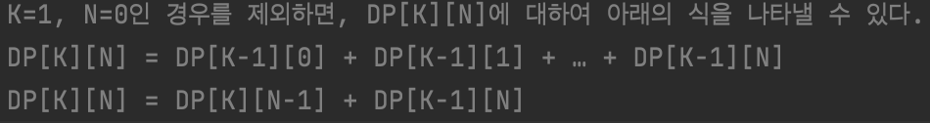
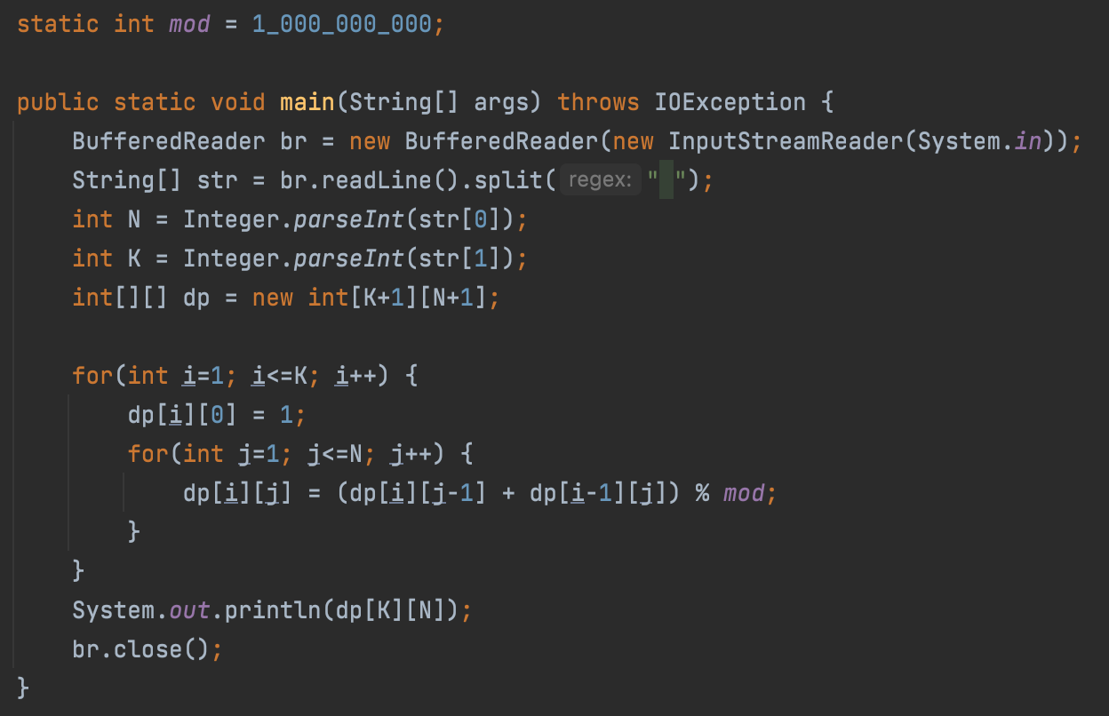
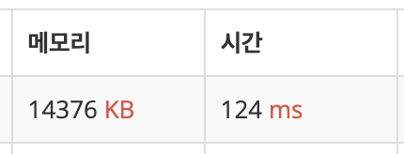
1 : 알고리즘

